Slide 1
Clean energy provider
合资战略合作：
携手优势互补
放眼未来市场
China
National Nuclear Corporation
Integrated
Solution
06th November, 2018
-Wang Yongge-China National Nuclear Corporation
Notes:
今天我的演讲主题主要是介绍中国核工业集团公司，我们的愿景是做一家清洁能源的提供者，并能为大家提供整体能源解决方案。

Slide 2
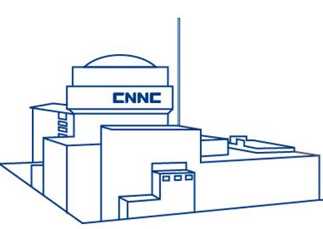
CONTENTS
1. Nuclear Energy in China
2. CNNC Introduction
3. Integrated Solutions
Notes:
包括三方面内容：1、现阶段中国的核能状况。2、中核集团介绍。3、整体解决方案；首先我介绍一下当前中国的核能发展状况。

Slide 3
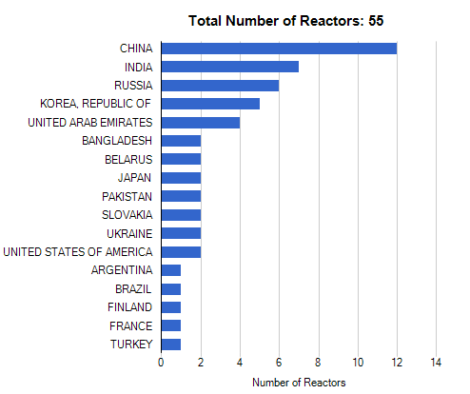
Nuclear Energy in China
Electricity Mix in China (Dec.2017)
National electricity generation of 6495.1 billion KW.h
Nuclear electricity production of 248 billion KW.h (3.82%)
Under Construction
Current Nuclear Power in China (as of Oct. 2018)
46 units in operation, with installed capacity of 42.8 GWe
12 units under construction, with installed capacity of 11.6GWe
Operation in China (as of Jun. 2018)
Commercial operation-
279.13 unit·year
Notes:
首先，向各位分享当前全球核电行业一些数据：目前全球在建核电机组共计55座，中国以12台在建机组遥遥领先。2017年全年，中国全国共计发电64951亿千瓦时，其中核能发电2480亿千瓦时，占全国比重的3.82%。截止2018年10月目前中国共有46台核电机组在运，装机容量42.8GWe，12台在建，在建装机容量达11.6 GWe。在运电站商业运行时间也达到了280堆年。

Slide 4
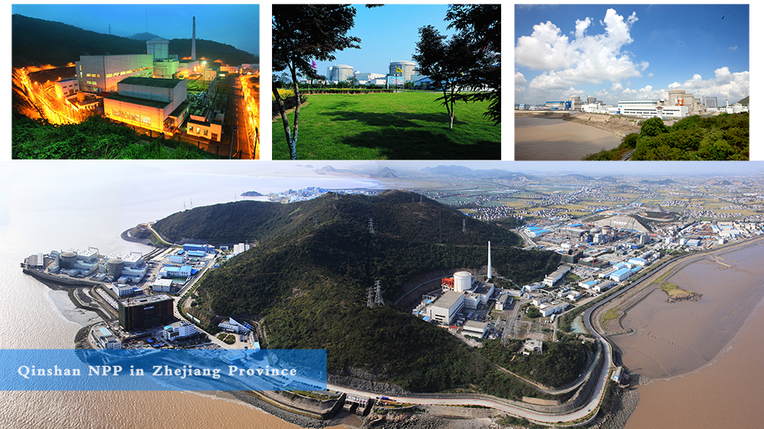
Nuclear Energy in China
Notes:
秦山核电基地由秦山一期、二期、三期组成，是中国核电机组数量最多、堆型最丰富、装机最大的核电基地。

Slide 5
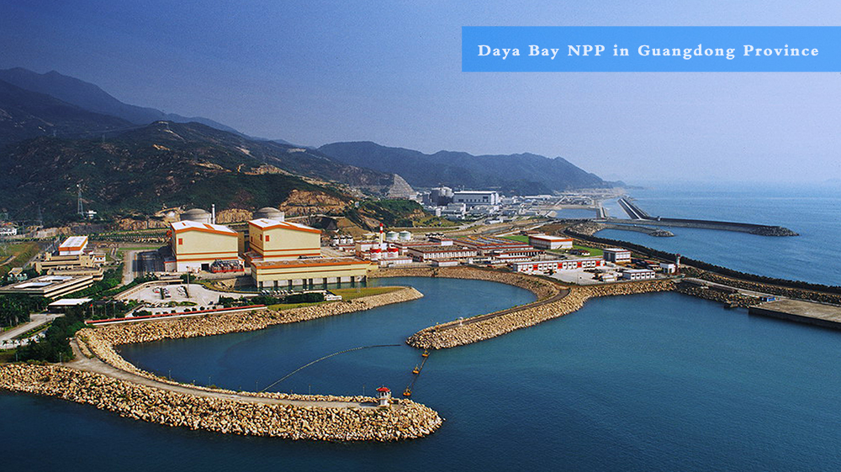
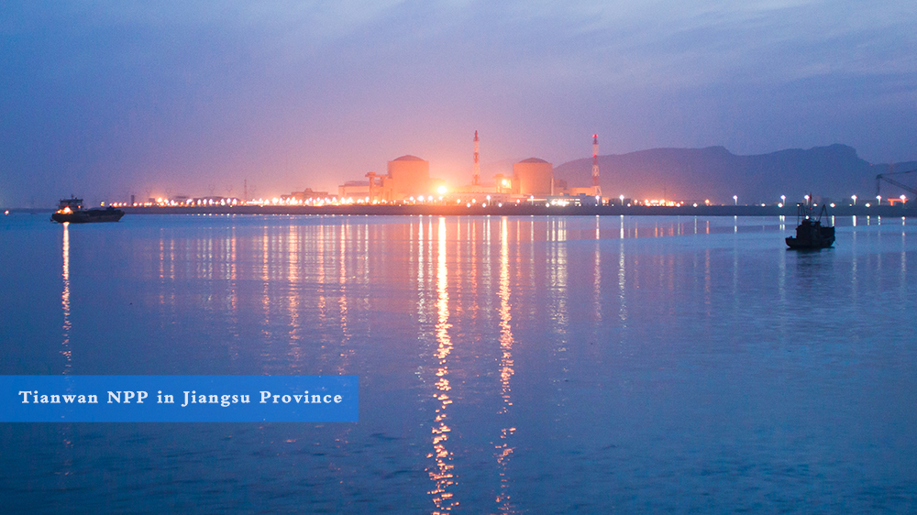
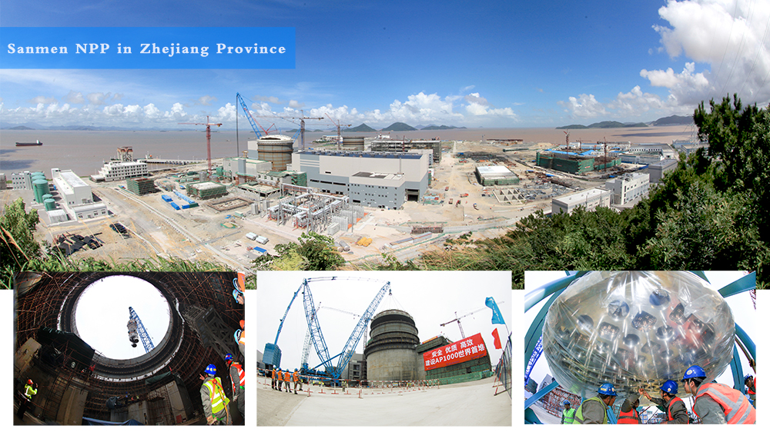
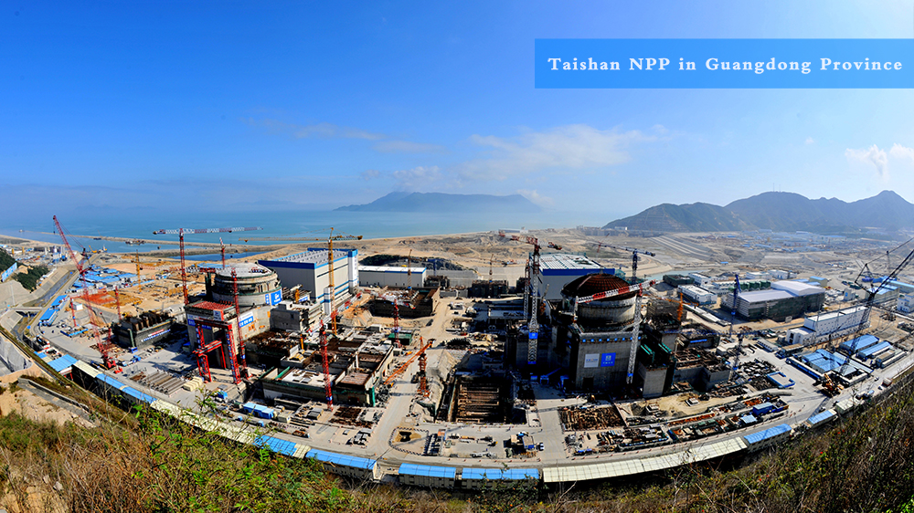
Nuclear Energy in China
Notes:
这是几张中国核电站的实拍图，包括，江苏田湾核电站，浙江三门核电站、广东大亚湾以及台山核电站

Slide 6
CONTENTS
1. Nuclear Energy in China
2. CNNC Introduction
3. Integrated Solutions
Notes:
下面开始第二部分：主要介绍一下中核集团

Slide 7
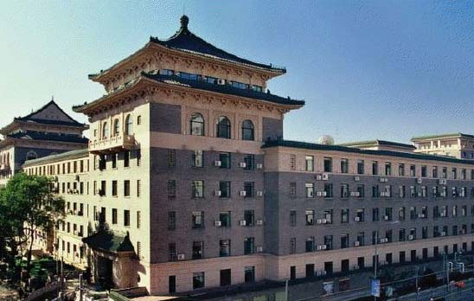
CNNC Introduction
CNNC Headquarter
CNNC is—
Founded in 1955, former Chinese Ministry of Nuclear Industry；
Over 100 subsidiaries, including 24 national level design institutes;
Engaged in R & D, construction, and operation in nuclear electricity production, nuclear fuel cycle and nuclear technology application；
About 100,000 employees, 50% professionals & engineers；
The main investor and the biggest owner of the nuclear power plants in China；
The supplier of nuclear power plant designs, nuclear equipment and instruments, non-standard components;
The sole supplier of nuclear fuel in China.
Notes:
中核集团成立于1955年，前身是中国核工业部。集团拥有超过100家成员单位，包括24所国家级设计院。全集团拥有10万名员工，，主要从事核电、核燃料循环、核技术应用、核环保工程等核工业全产业链的科研开发、建设和生产经营，以及对外经济合作和进出口业务；是目前中国投运和在建核电站的主要投资方、核电技术开发主体、最重要的核电设计及工程总承包商、核电运行技术服务商和核电站出口商，同时还是中国核燃料循环专营供应商。

Slide 8
CNNC Introduction
Nuclear Industrial System
SPENT FUEL REPROCESSING
Notes:
中核集团的核工业系统包括，核环境保护、科研、核燃料、设备仪器、核电、铀矿开采及冶炼、核技术应用、地理地质勘探及乏燃料后处理等。

Slide 9
CNNC Introduction
NPPs in Operation of CNNC (21 units, 19.03GWe)
Nuclear Power Plant in Operation |  | Type | Rated Power (MWe) | Construction （FCD） | Commercial Operation
QINSHAN (PHASE I) | Single unit | CP300 (PWR) | 310 | 20-03-1985 | 01-04-1994
QINSHAN (PHASE 2 ) | Unit 1 | CP600 (PWR) | 4×650 | 02-06-1996 | 15-04-2002
 | Unit 2 |  |  | 01-04-1997 | 03-05-2004
 | Unit 3 |  |  | 28-04-2006 | 05-10-2010
 | Unit 4 |  |  | 28-10-2007 | 08-04-2012
QINSHAN (PHASE 3 ) | Unit 1 | CANDU (HWR) | 2×700 | 08-06-1998 | 31-12-2002
 | Unit 2 |  |  | 25-09-1998 | 24-07-2003
TIANWAN | Unit 1 | VVER (PWR) | 3×1060 | 20-10-1999 | 17-05-2007
 | Unit 2 |  |  | 20--09-2000 | 16-08-2007
 | Unit 3 Unit 4 |  |  | 27-12-2012 27-09-2013 | 14-02-2018 27-10-2018
Notes:
中核集团目前在运电站共计21座，达19.03GWe。
以上是秦山一期、二期、三期、田湾电站的类型、装机容量、建设时间及商业运行时间数据。
在过去的两个月内先后有两座百万千瓦级的核电机组，即田湾4号机组、三门2号机组并网发电。（用红字标出）
这两台机组的运行也充分证明了中国政府大力发展核电的决心和行动力。

Slide 10
CNNC Introduction
NPPs in Operation of CNNC
Nuclear Power Plant in Operation |  | Type | Rated Power (MWe) | Construction （FCD） | Commercial Operation
FUQING | Unit 1 | CNP1000 (PWR) | 1080 | 21-11-2008 | 22-12-2014
 | Unit 2 |  | 1080 | 17-06-2009 | 06-08-2015
 | Unit 3 |  | 1080 | 31-12-2010 | 24-10-2016
 | Unit 4 |  | 1080 | 17-11-2012 | 17-09-2017
FANGJIASHAN | Unit 1 | CNP1000 (PWR) | 1080 | 26-12-2008 | 04-11-2014
 | Unit 2 |  | 1080 | 17-07-2009 | 12-02-2015
CHANGJIANG | Unit 1 | CP600 (PWR) | 650 | 25-04-2010 | 07-11-2015
 | Unit 2 |  | 650 | 17-07-2009 | 12-02-2015
SANMEN | Unit 1 Unit 2 | AP1000 (PWR) | 1250 | 19-04-2009 15-12-2009 | 30-0-2018 24-08-2018
TOTAL | 21 units | 19.03 Gwe
Notes:
福清、方家山、昌江、三门电站的类型、装机容量、建设时间及商业运行时间数据。

Slide 11
CNNC Introduction
NPPs Under Construction of CNNC (4 units, 4.99 GWe )
Nuclear Power Plant under Construction |  | Type | Rated Power (MWe) | Construction （FCD）
FUQING | Unit 5 | HPR1000 (PWR) | 1×1150 | 07-05-2015
 | Unit 6 |  | 1×1087 | 22-12-2015
TIANWAN
 | Unit 5 | CNP-1000 | 1080 | 27-12-2015
 | Unit 6 | CNP-1000 | 1080 | 07-09-2016
XIAPU | Unit1 | Faster Reactor | 600 | 09-02-2018
TOTAL | 4 units |  | 4.99 Gwe
Notes:
本页主要是中核集团在建的5个核电项目，其中福清5,6号采用了中核集团拥有自主知识产权的第三代百万千瓦核电技术“华龙一号”。霞浦示范快堆工程采用单机容量60万千瓦的快中子反应堆，计划于2023年建成投产，60万千瓦示范快堆工程是中国核能“热堆-快堆-聚变堆”发展战略的第二步，对于推进核燃料闭式循环、促进我国核能可持续发展和地方经济建设具有重要意义。

Slide 12
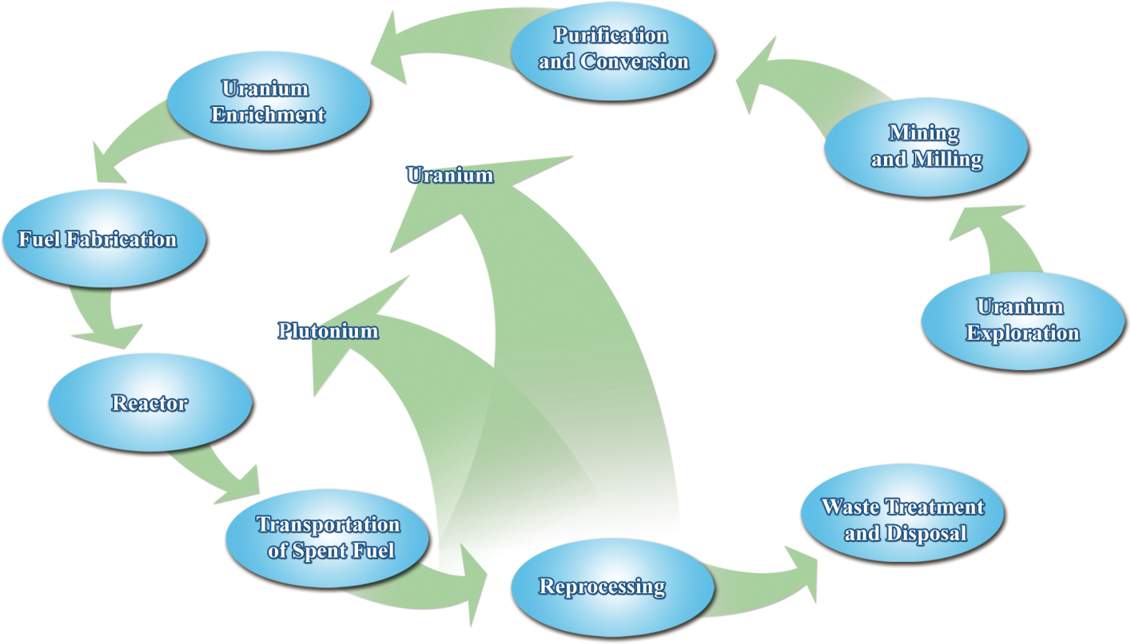
CNNC Introduction
A complete nuclear fuel cycle chain
Notes:
目前，中国已形成世界上少数国家才有的完整的核燃料循环体系，建立压水堆、快堆匹配发展，与先进后处理技术形成闭式燃料循环体系，保障核能可持续发展。

Slide 13
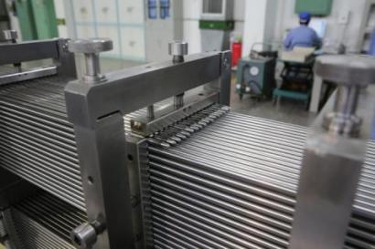
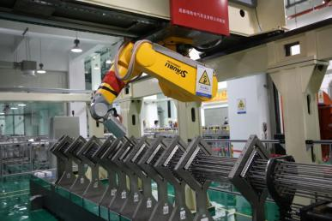
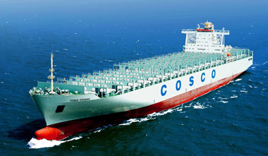
CNNC Introduction
A complete nuclear fuel cycle chain
Uranium mining and metallurgy， Conversion and Enrichment
Nuclear Fuel Manufacturing
Complete nuclear fuel manufacturing system.
Most major types of fuel in the world.
CF series fuel
Life-cycle nuclear fuel supply of new NPPs
Notes:
核燃料方面，CNNC可以提供铀矿开采、冶金、转化及浓缩，具有完整的核燃料生产体系，可提供全世界范围内主要反应堆型的核燃料；可提供新建电站全寿期的燃料供应。

Slide 14
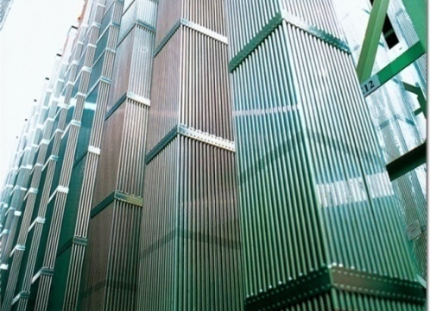
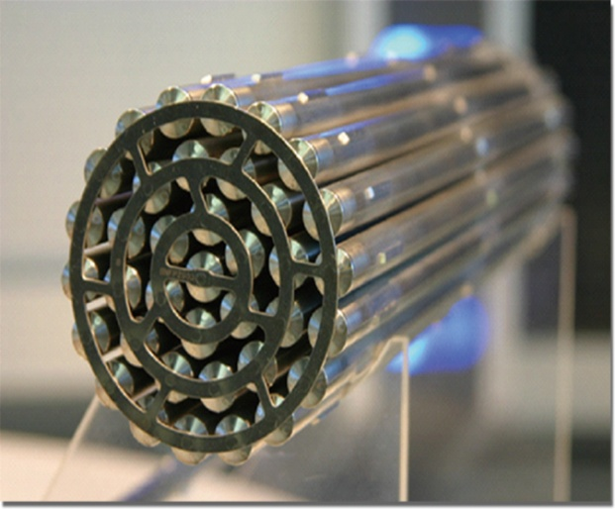
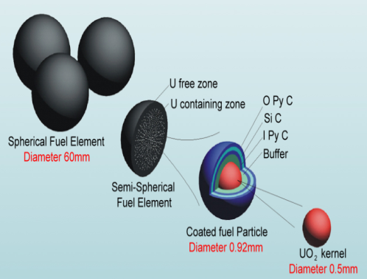
CNNC Introduction
Fuel Fabrication
The quality of nuclear fuel elements has reached the international advanced. Different types of nuclear fuels are supplied for all the NPPs in operation in China.
Type | Nuclear Power Plant
300MWe NPP | Qinshan Phase I
AFA3G | Qinshan Phase II, Guangdong Daya Bay NPP
VVER-1000 | Tianwan NPP
PHWR | Qinshan Phase III
AP1000 | Sanmen NPP and Haiyang NPP
HTGR | Shidaowan NPP
CF3 | Fuqing NPP Unit 5&6
Notes:
核燃料元件的质量已达到国际先进水平。CNNC为中国所有在运的核电站提供其所需的各类型核燃料。
如下图所示，包括美国的AP1000、俄罗斯的VVER1000、以及CF3等。

Slide 15
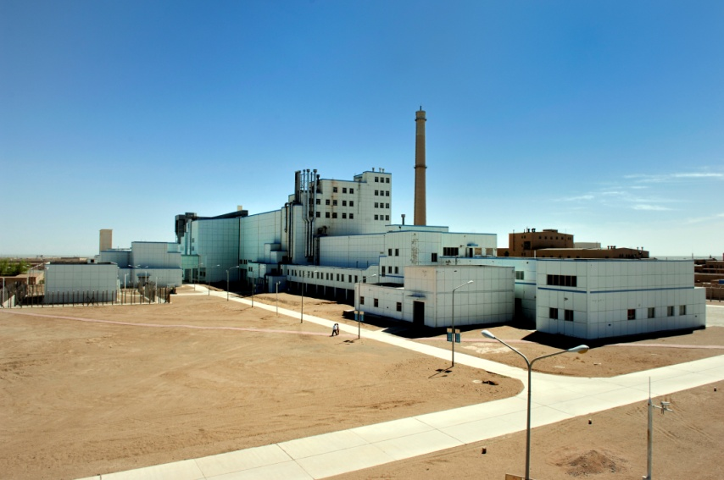
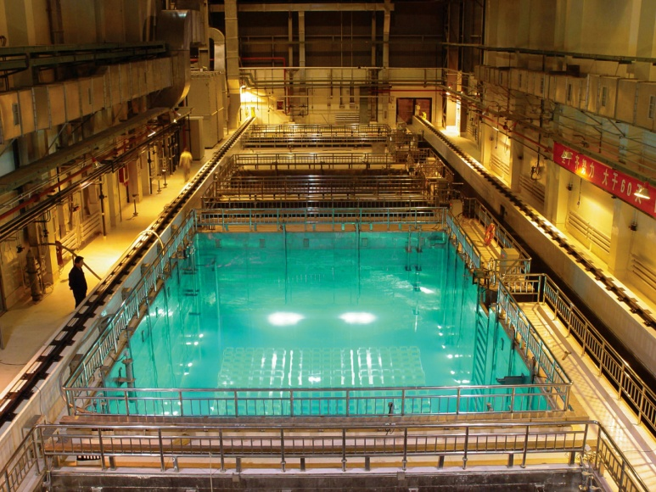
CNNC Introduction
Spent Fuel Reprocessing
The pilot spent fuel reprocessing plant has been built up and a large nuclear spent fuel reprocessing plant is under planning.
Pilot spent fuel reprocessing plant
Storage Pool of Spent Fuel Assembly
Notes:
在乏燃料后处理方面，已建成了乏燃料后处理的试验厂，大型乏燃料后处理厂正在建设当中。

Slide 16
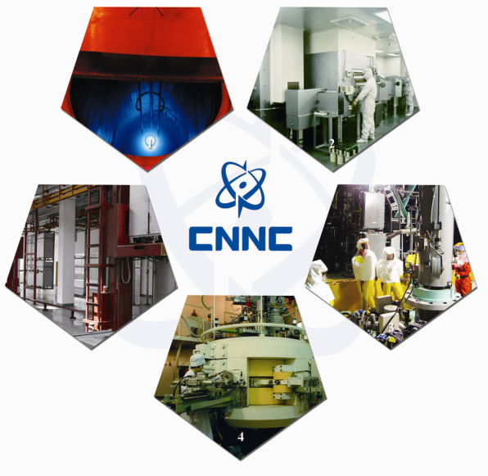
CNNC Introduction
Nuclear Technology Application
CNNC has sharpened its competitive edges in the fields of isotope and related products, irradiation processing and services and ray application instrumentation, and has fostered a group of key high-tech enterprises.
Notes:
在核技术应用方面，CNNC在同位素及相关产品，如辐照加工与服务、射线应用仪器等领域的竞争优势日益突出，并培育了一批重点高新技术企业。

Slide 17
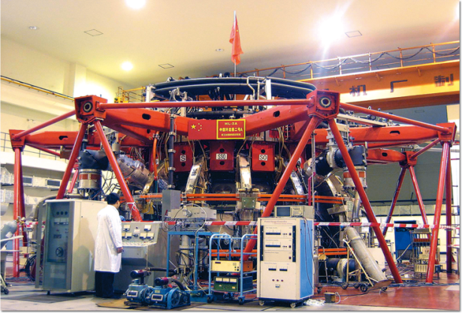
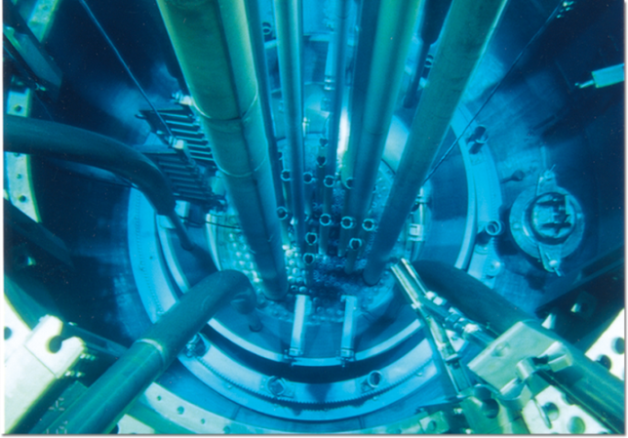
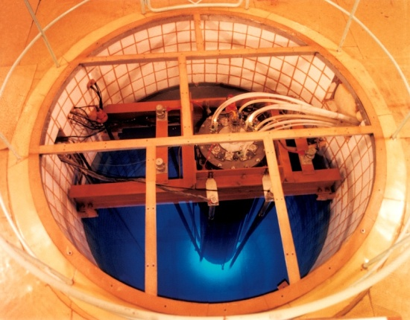
CNNC Introduction
Strong R&D Capability
CNNC has developed a high level platform of basic scientific and technological research, and built up a R&D system in a comprehensive range of specialties.
Nuclear Fusion Research Facility
of Chinese HL-2A Project
High Flux Engineering Test Reactor
Miniature Neutron Source Reactor
Notes:
CNNC具有实力强大的研发能力。已经开发出高层次的基础科学研究平台，并建立了专业范围齐全的科研系统。
例如图中的高通量工程试验堆、微型中子源反应堆、中国HL—2A核聚变研究装置。

Slide 18
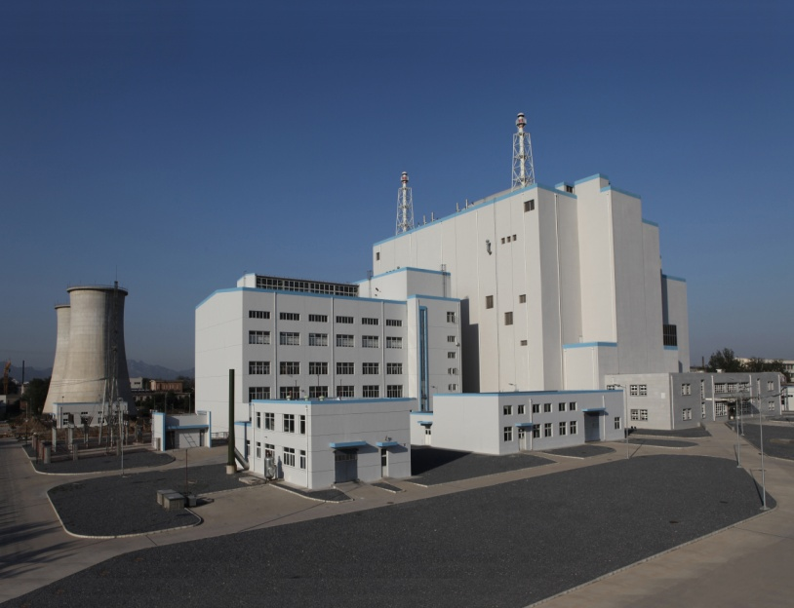
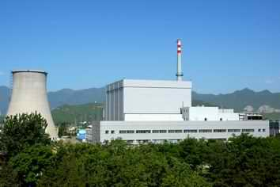
CNNC Introduction
Advanced Experimental Facilities
China Experimental Fast Reactor :
65MWt/20MWe
May 2000-Jul. 2010
China Advanced Research Reactor:
60MWt
Apr. 2002-Mar. 2012
Notes:
此外，CNNC还拥有先进实验装置，如实验快堆，先进研究堆。

Slide 19
Integrated Solution
Project Experience
CNNC carries out cooperation in nuclear power, nuclear fuels and nuclear technology applications with over 40 countries and regions.
Country | Reactor Type |  | Units | Build time
Algeria | Heavy Water Research Reactor |  | 1 | 1992
Pakistan | Miniature Neutron Source Reactor (MNSR) |  | 1 | 1989
 | CP300 | Chashma Unit 1 (C1) | 4 | 2000
 |  | Chashma Unit 2 (C2) |  | 2011
 |  | Chashma Unit 3 (C3) |  | 2016
 |  | Chashma Unit 4 (C4) |  | 2017
 | HPR1000 | K2/K3 | 2 | 2020
Iran | Miniature Neutron Source Reactor (MNSR) |  | 1 | 1994
 | Heavy Water Zero Power Reactor |  | 1 | 1997
Ghana | Miniature Neutron Source Reactor (MNSR) |  | 1 | 1995
Syria | Miniature Neutron Source Reactor (MNSR) |  | 1 | 1996
Nigeria | Miniature Neutron Source Reactor (MNSR) |  | 1 | 2004
Jordan | Subcritical Facility |  | 1 | 2012
Notes:
中核集团目前同全球四十多个国家和地区开展了核电、核燃料、核技术应用等多方面的合作。
本表所列的是由我集团负责建造并已经竣工完成的各个核电装置。

Slide 20
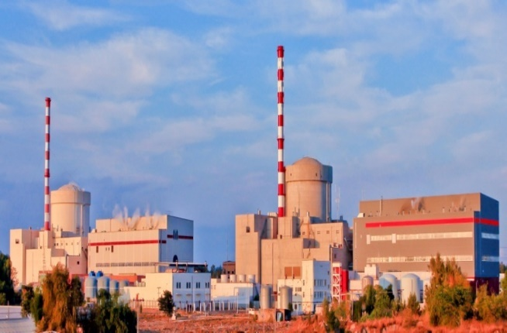
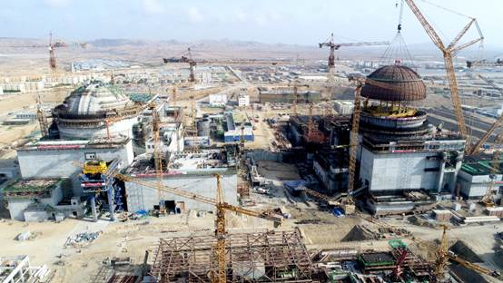
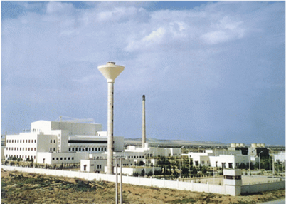
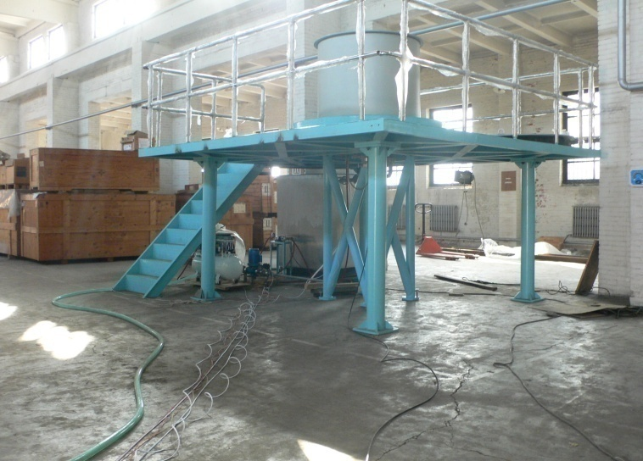
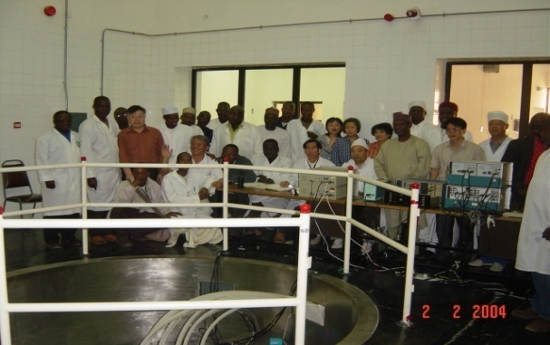
Integrated Solution
Project Experience
CHASNUPP- Ⅰ & Ⅱ & III & IV in Pakistan （4×CNP300）
HPR1000 in Pakistan
Birine Nuclear Research Center in Algeria
Sub-critical Assembly in Jordan
MNSR in Ghana
Notes:
下面是已竣工项目的一些实拍图；“华龙一号”K2/3项目在建图（巴基斯坦）。

Slide 21
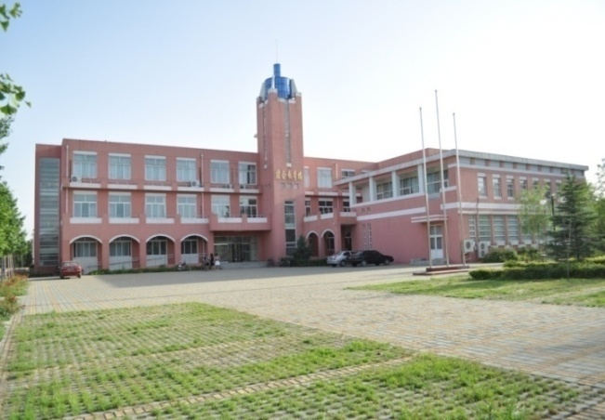
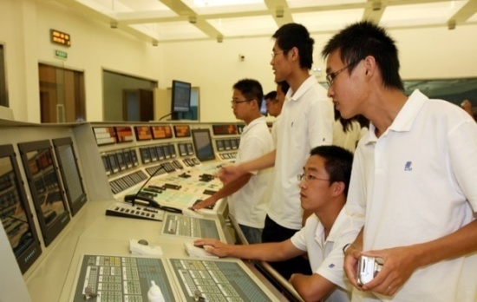
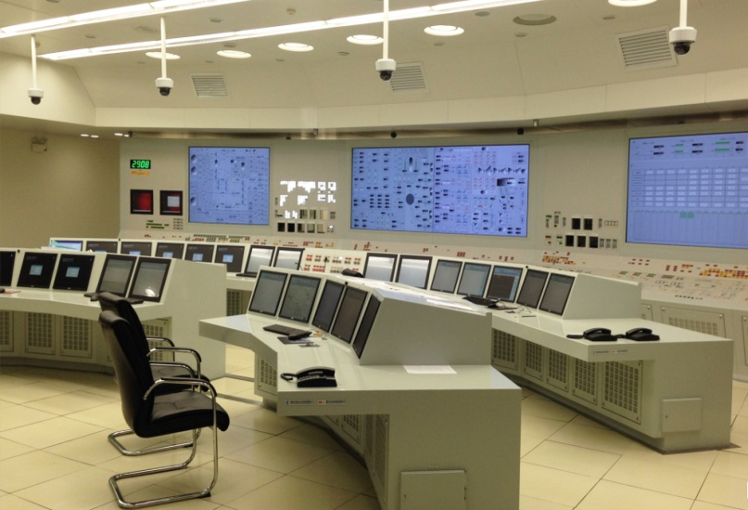
Integrated Solution
Human Resources Development Experience
Training services for Pakistan, Nigeria, Sudan, Saudi Arabia, League of Arab States, etc.
International Educational Programme
HRD proposal for nuclear new build
CNNC Graduate School
Simulator Training
Notes:
在核电人力资源培养方面，CNNC具有丰富的经验。
目前已为巴基斯坦、尼日利亚、苏丹、沙特阿拉伯、阿拉伯国家联盟等提供过多次培训服务。
也开展了多项国际教育计划，如与中国最高学府清华大学合办并提供全额奖学金的核工程硕士培训计划，目前已经开展了两期，效果非常好。
此外还可以为新建电站提供人力资源发展咨询服务 。 。

Slide 22
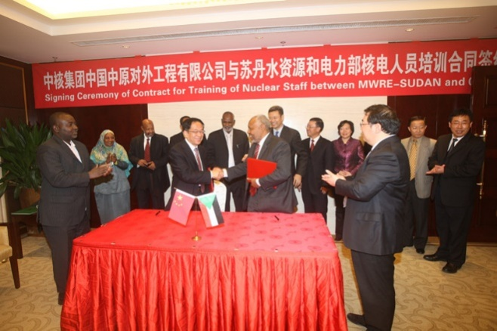
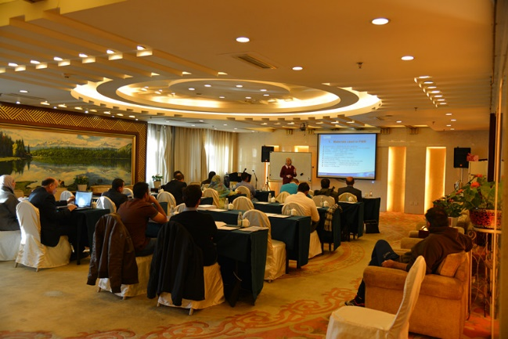
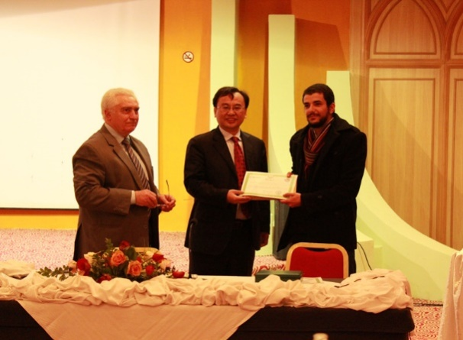
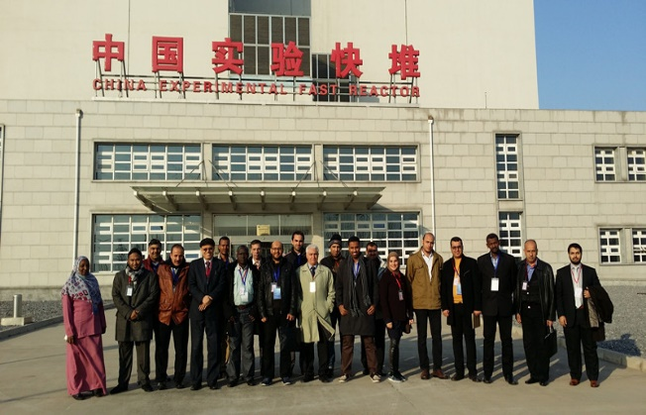
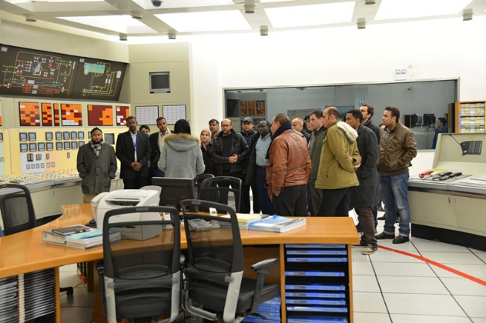
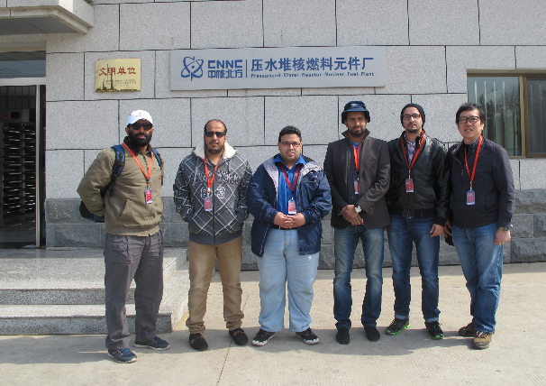
Integrated Solution
HRD Programs
Signing Ceremony of Contract
for Nuclear Staff Training
The basic theory training
Workshop for league of Arab states
Visit China Experimental Fast reactor
Visit to Qin shan NPP
On the job training for uranium mining
Notes:
与一些国家或地区开展人力资源合作的成果。

Slide 23
CONTENTS
1. Nuclear Energy in China
2. CNNC Introduction
3. Integrated Solutions
Notes:
下面为大家介绍第三部分：中核集团可提供的整体解决方案

Slide 24
Integrated Solution
Ability to Provide Integrated Solution
Industrial Solution
NPP Project
Equipment Supply
Nuclear fuel Supply
Localization
Advanced NPP design
NPP construction and life cycle management support
Life extension & Consulting
Operation & Maintenance support
Various Contract Models (EPC, EPCM, BOT, BOO, PPP etc.)
Nuclear Management
Infrastructure Establishment
Site selection
Project Management
Financial Solution
Nuclear Technology Transfer
Government support
Flexible Financing Options
Nuclear power
Nuclear fuel
HRD
HRD Services
Joint educational program
R&D
Cooperation in Research and Design
Research and Test Facilities
Notes:
CNNC具有较强的整体解决方案能力，在管理方面可以提供基础设施建设、厂址选择、项目管理服务；
在研发领域，可在研究和设计方面开展合作，也可就研究和实验装置开展多种类型的合作。
工业领域包括设备供应、核燃料供应、本地化方面。
在项目合作上，有先进的核电设计、电站建设和全寿期的管理和支持、延寿和咨询、运维支持、多种类型的商业合作模式。
在融资方面提供政府支持及灵活多变的融资方式。
人力资源开发方面 可以提供多种培训服务以及联合办学计划。

Slide 25
Integrated Solution
Project Solution
Self-Reliance Generation III nuclear technology Series (HPR1000, ACP600, ACP100)
Various Contract Models (EPC, EPCM, BOT, BOO, etc.)
Technical Services covering the entire fuel cycle (Feasibility Study, Technical Consulting, Life Extension, System Upgrading, NPP operation, HRD etc.)
Notes:
自主知识产权的第三代核电技术系列，包括HPR1000 ACP600 ACP100等三种装机容量机型。
可提供多种类型的商业合作模式，如EPC, EPCM, BOT, BOO等。
可提供覆盖整个燃料循环的技术服务包括可行性研究，技术咨询，寿命延长，系统升级，核电站运行，人力资源开发等。

Slide 26
Integrated Solution
Financial Solution
Flexible Financing Options
With the great support of Chinese Government and financial institutions, CNNC could provide wide range of competitive financial packages for the NPPs.
I
II
Ⅲ
Ⅳ
Ⅴ
Government support
Financing Source
Flexible Models
Financing Terms
Others
-Preferential policy
-State guarantee
-Foreign strategy
·Large scale
·Reliable
·Multiple Channels
(Eximbank, CDB, Commercial banks, etc.)
·Export & Import Credit
·Equity investment
·Strategic investors attraction
·Competitive interest rate
·Medium and long term
·Multiple Guarantee conditions
·Risk sharing mechanism
Notes:
融资方案
可以提供灵活的融资方式
在政府支持方面，我们拥有优惠政策、国家担保、国家战略等支持，中核集团可以为电站提供范围广、具有竞争力的融资方案。
在融资来源方面，有多种渠道的融资方式。（中国进出口银行、国开行以及商业银行等），具有进出口信贷、股权投资、战略投资者引入等方式，此外我们还有风险分担机制。

Slide 27
Thanks for Your Attention！
Notes:
以上是我今天的介绍，非常感谢各位参加今天下午的讨论，谢谢。

